Slide 1
HISTOIRE DES ARTS – 4ème
XIXème siècle

Slide 3
Le radeau de la méduse Théodore Géricault ( 1819)

Slide 4
La liberté guidant la peuple Eugène DELACROIX (1830)

Slide 5
La gare Saint-Lazare Claude Monet (1877)

Slide 6
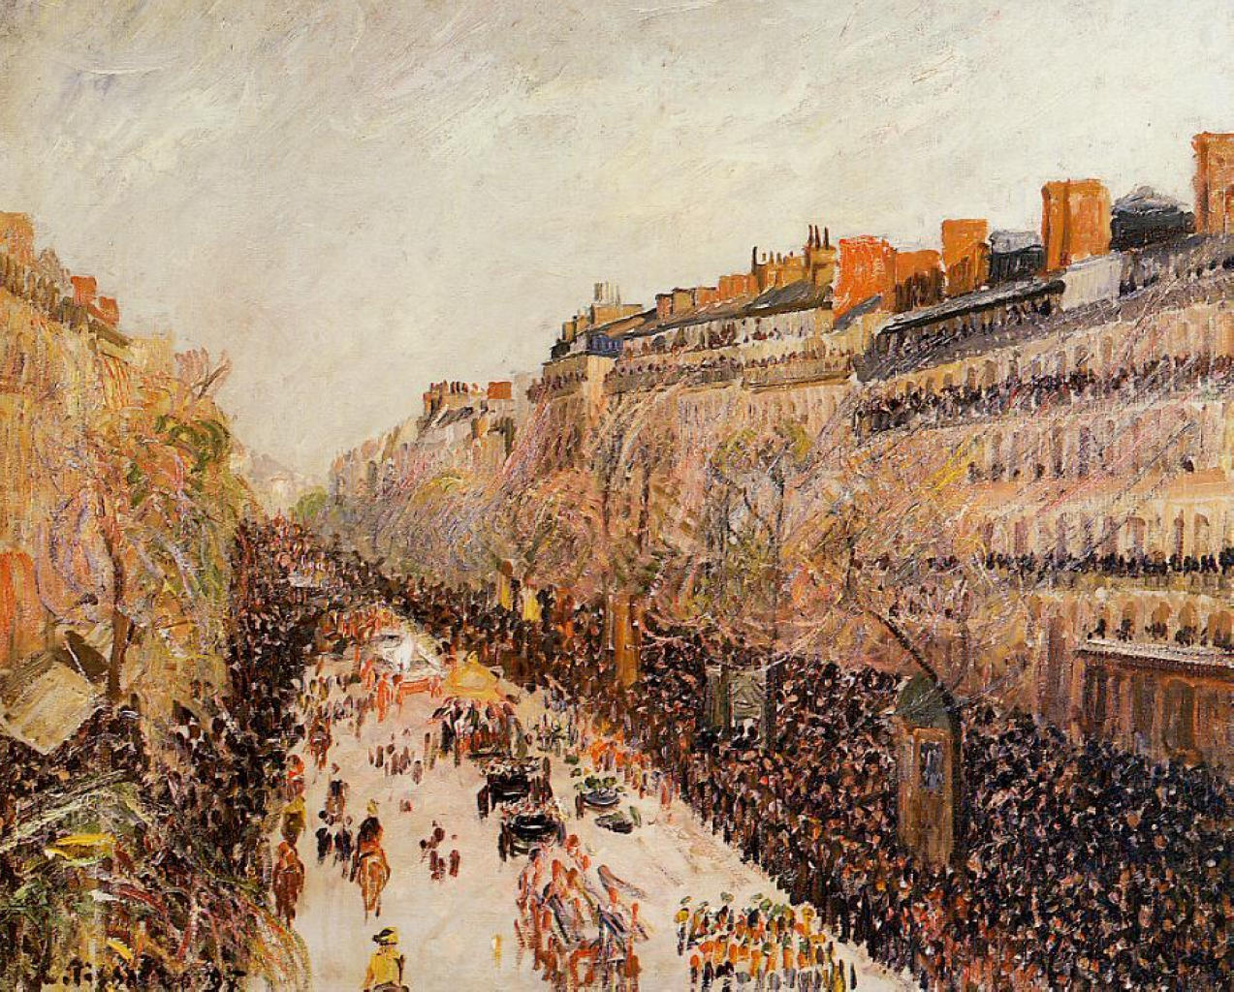
La Mi-carême sur les boulevards Camille PISSARRO (1897)

Slide 7
Le Triomphe de la République Jules DALOU (1889)

Slide 9
La gare du Nord Jacques HITTORF (1865)

Slide 10
Opéra Garnier Charles GARNIER (1875)

Slide 11
La Tour Eiffel Stephen Sauvestre (architecte) Ingénieur Gustave Eiffel (ingénieur) – (1887-89)

Slide 12
La Liberté éclairant le monde Frédéric Auguste Bartholdi - 1886

Slide 14
Les Misérables Victor HUGO (1862)

Slide 15
Au Bonheur des Dames Emile Zola (1883)

Slide 16
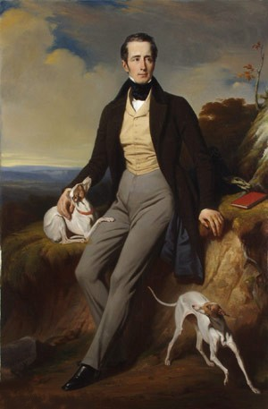
Le lac Alphonse de Lamartine (1820)
" Ô temps ! suspends ton vol, et vous, heures propices ! Suspendez votre cours : Laissez-nous savourer les rapides délices Des plus beaux de nos jours !

Slide 18
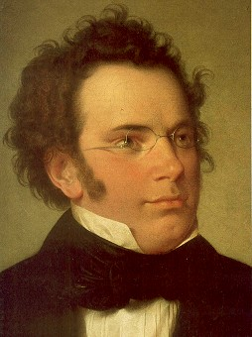
Le Voyage d’hiver Franz SCHUBERT (1827)

Slide 19
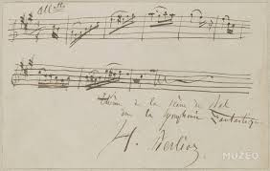
La symphonie fantastique Berlioz (1830)

Slide 21
La vie parisienne Jacques OFFENBACH (1866)

Slide 22
Consignes
Vous devez réaliser un diaporama présentant une œuvre choisie parmi celles présentées précédemment.
Vous devez suivre le modèle ci-dessous pour réaliser ce travail d’histoire des arts.
A terminer pour le 21 mars
Vous présenterez ce travail à l’oral

Slide 23
Introduction : présentation de l’œuvre et de l’artiste
1. Fiche d’identité
Titre
Artiste
Nature
Date de réalisation
Dimensions
Technique
Lieu de conservation

Slide 24
2. Biographie de l’artiste
Dates ; nationalité ; quelques éléments biographiques (les moments importants de sa vie) ; sa démarche artistique

Slide 25
3. Contexte historique
Les grands événements liés à la période de la réalisation de l’oeuvre

Slide 26
4. Contexte artistique
Mouvement auquel est rattaché l’œuvre : définition et caractéristiques

Slide 27
5. Thème de l’œuvre :
En une phrase.

Slide 28
1ère partie : Description de l’œuvre
Décrire ce qui est représenté (plan par plan)
Technique(s)
Composition
Couleurs
Lumière

Slide 29
2ème partie : analyse
Significations de l’œuvre : sens de l’œuvre? La portée de cette œuvre à son époque
Intentions de l’artiste : qu’a-t-il voulu exprimer?

Slide 30
3ème partie : prolongements
Trouvez d’autres œuvres en lien avec l’œuvre analysée.

Slide 31
Conclusion
Donnez votre avis, vos impressions sur l’œuvre.

Slide 32
Bibliographie
Ouvrages
Prénom, Nom de l’auteur, Titre, Editeur, date d’édition
Sites web
Nom du site, adresse url, date de consultation

